Slide 1
ГБОУ « Донской императора Александра III казачий кадетский корпус.
Тема урока
«Органы власти
у донских казаков в 16-17 веках»
Предмет «История донского казачества»
7 класс
учитель истории
Кислякова Галина Гавриловна

Slide 2
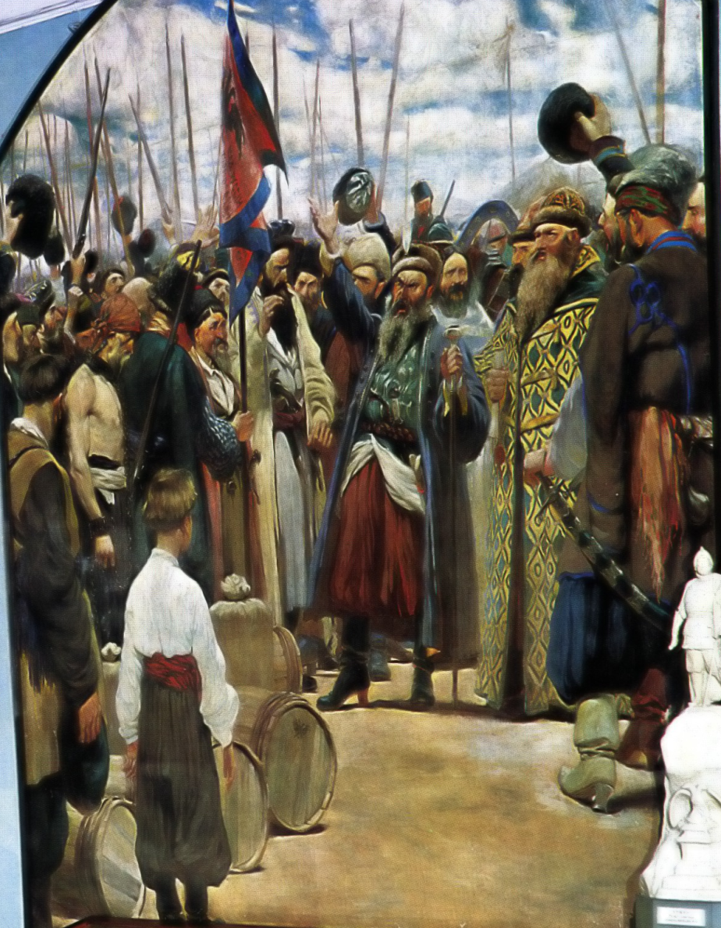
Войсковой Круг.
Высшим законодательным органом у донских казаков в 16-17 веках являлся Войсковой Круг.
Круг решал важнейшие вопросы казачьей жизни: объявление войны, заключение мира, прием послов, суд, выборы исполнительной власти.
Кордовский Д. Н. «Сборы казачьего круга»

Slide 3
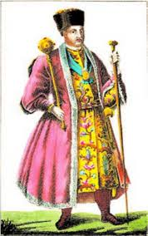
Войсковой атаман.
Исполнительная власть у донских казаков принадлежала войсковому атаману.
Символ атаманской власти – насека
Обязанности атамана: дела разного рода по внутреннему управлению Войска.

Slide 4
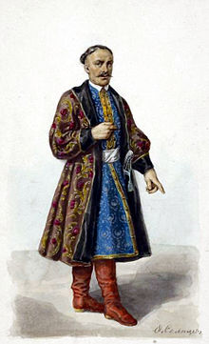
Есаул
Есаул - помощник войскового атамана, избирался на Круге.
В обязанности есаула входило открытие Круга, вручение вновь избранному атаману знаков атаманской власти и помощь атаману.

Slide 5
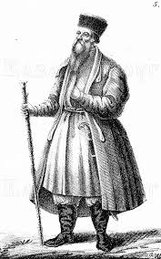
Местное самоуправление.
Станичный атаман выбирался на станичном круге, он выполнял поручения войскового атамана, занимался решением бытовых вопросов на уровне станицы, решал споры казаков.

Slide 6
Задание: запишите слова в схему войскового Круга в зависимости от их значения и нахождения на площади во время созыва войскового круга.
казаки
майдан
атаман
есаул
войсковой дьяк

Slide 7
Вопросы:
-кому принадлежала верховная законодательная и исполнительная власть у донских казаков в 16-17 веках?
-какие функции выполняли есаул и станичный атаман?

Slide 8
Домашнее задание.
П.7 ,
творческое задание: провести параллель между системой государственной власти в России и в Войске Донском в 16-17 веках.

